Slide 1


Муниципальное казенное дошкольное образовательное учреждение
«Центр развития ребенка — детский сад «Колокольчик» п. Витим»
муниципального образования «Ленский район»
Республики Саха (Якутия)
Речевое взаимодействие в процессе профилактики скрытых асоциальных проявлений среди дошкольников
Хакимова Ольга Станиславовна, педагог-психолог

Slide 2

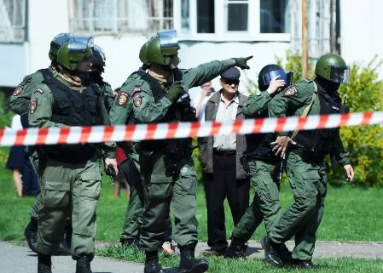
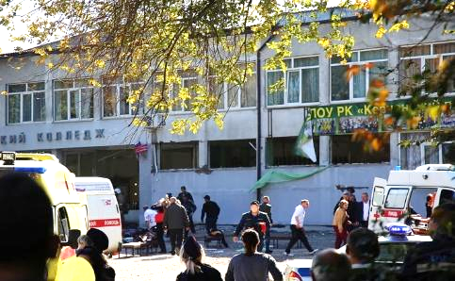
Скулшутинг –
это вооружённое нападение, проводимое
в учебных учреждениях; применение вооружённого насилия на территории образовательных учреждений, которое часто перерастает в массовые убийства. Слово является англицизмом и происходит от двух английских слов – school – «школа» и shooting – «стрельба».
Скулшутинг в России приобрёл масштабы,
сравнимые с угрозами терроризма.

Slide 3

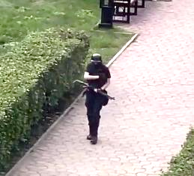
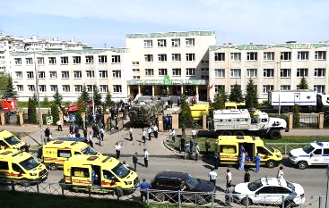

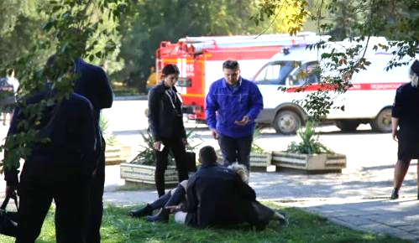
26 сентября 2022 года
Артем Казанцев
школа №88 в Ижевске
20 сентября 2021 года
Тимур Бекмансуров
Пермский гос.университет
11 мая 2021 года
Ильназ Галявиев,
Казанская гимназия № 175
14 ноября 2019 года Даниил Засорин
Благовещенск
17 октября 2018 года Владислав Росляков
Керченский политехнический колледж

Slide 4


Речевое взаимодействие в процессе профилактики скрытых асоциальных проявлений среди дошкольников
Общество
Нормотипичное поведение
Соответствие статистической психической норме, то есть без психических расстройств, входящих в медицинские границы нормы
Общительность
Психопатичное поведение
Расстройства мышления и/или восприятия
Эмпатия
Замкнутость
Недостаток (отсутствие) «живого общения»
Неблагоприятная эмоциональная обстановка в семье
Агрессия

Slide 5

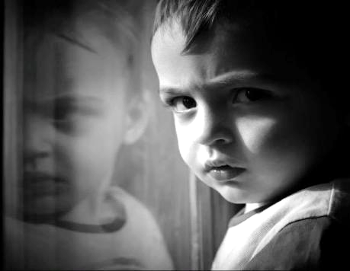
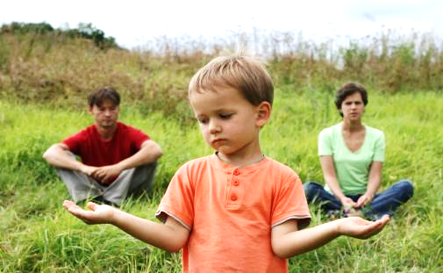
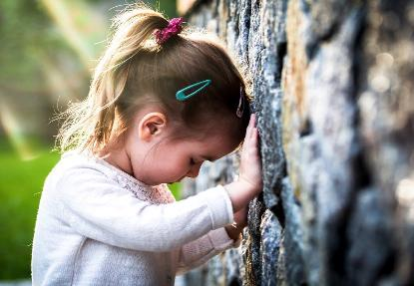

Вывод:
на предпосылки атипичного поведения надо обращать внимание с дошкольного детства и обеспечивать преемственность между всеми ступенями образования.

Slide 6
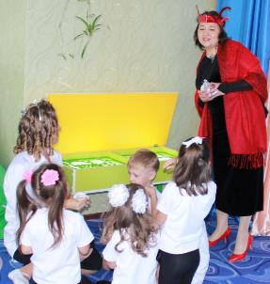
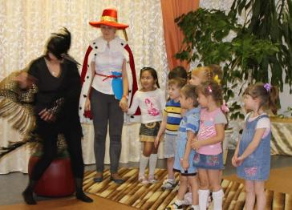
Формирование социальных форм психики
Взаимо-действие с педагогами
Взаимо-действие с семьей
Психолого-педагогическое взаимодействие
в соответствии с принципом ФГОС:
Личностно-развивающий и гуманистический характер взаимодействия взрослых, педагогических работников и детей
Педагогические тандемы

Slide 7
Применение элементов sand-art технологии на занятиях по дополнительному образованию
1) существенно усиливается желание ребенка узнавать что-то новое, экспериментировать и работать самостоятельно.
2) в песочнице мощно развивается «тактильная» чувствительность как основа развития «ручного интеллекта».
3) в играх с песком более гармонично и интенсивно развиваются все познавательные функции (восприятие, внимание, память, мышление), а также речь и моторика.
4) совершенствуется развитие предметно - игровой деятельности, что в дальнейшем способствует развитию сюжетно - ролевой игры и коммуникативных навыков ребенка.
5) песок, как и вода, способен «заземлять» отрицательную энергию, что наиболее актуально в работе с «особыми» детьми.

Slide 8
Задачи sand-art технологии
1) Способствовать мотивационной готовности детей воспринимать дидактическую задачу;
2) Формировать у детей психологическую базу речи (внимание, восприятие, память), когнитивные процессы;
3) Учить детей способам коммуникации в совместных играх и упражнениях в песочнице;
4) Обогащать и активизировать словарь родного языка;
5) Развивать связную речь и мелкую моторику рук;
6) Развивать эмоционально-волевую сферу.

Slide 9
Основные критерии эффективности проведенных занятий
Ожидаемые результаты:
успешная адаптация к новому образу жизни;
снятие остроты психического напряжения;
адекватная реакция на педагогическое воздействие;
формирование мотивации к обучению;
повышение уверенности в себе;
развитие способности к самоанализу и контролю поведения;
владение навыками адекватного самовыражения и общения;
снижение психоэмоционального напряжения, тревожности, страхов.

Slide 10
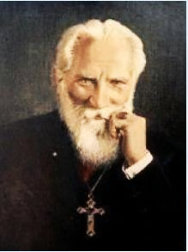
«Если мы всегда думаем, то есть мыслим, о хороших вещах, то мы, конечно, не будем говорить о злых вещах, потому что мы говорим то, что находится в нашем уме, и если наша мысль хороша, то и речь будет хороша, а затем и действие, которое последует, также будет хорошим.
Эффект превосходства
в правильной мысли должен
выразиться в правильной речи».
Чарльз Ледбитер

Slide 11

Благодарим за внимание!

